Slide 1
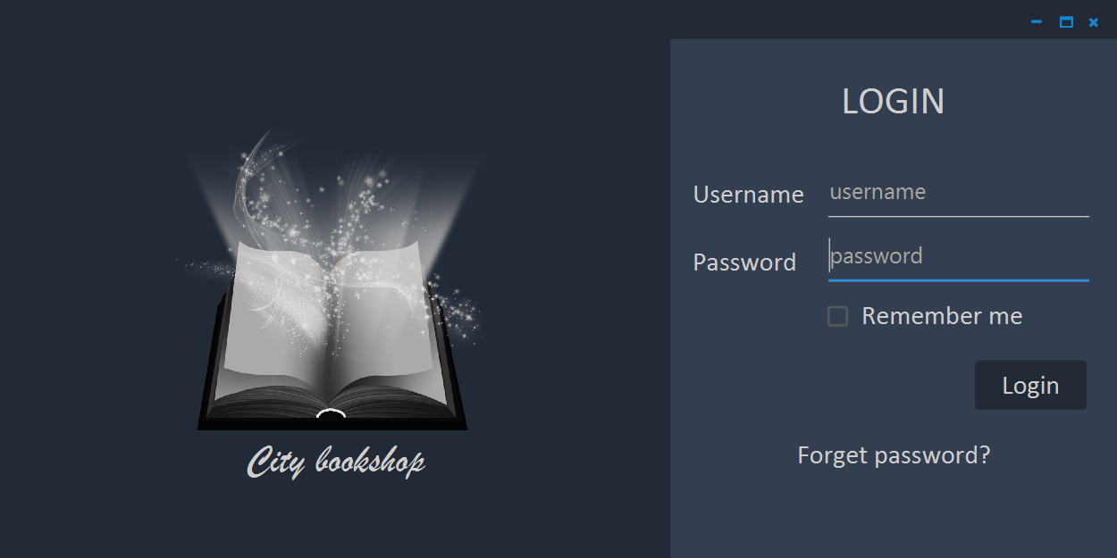
2
1
3
4
5
6
7
8

Slide 2
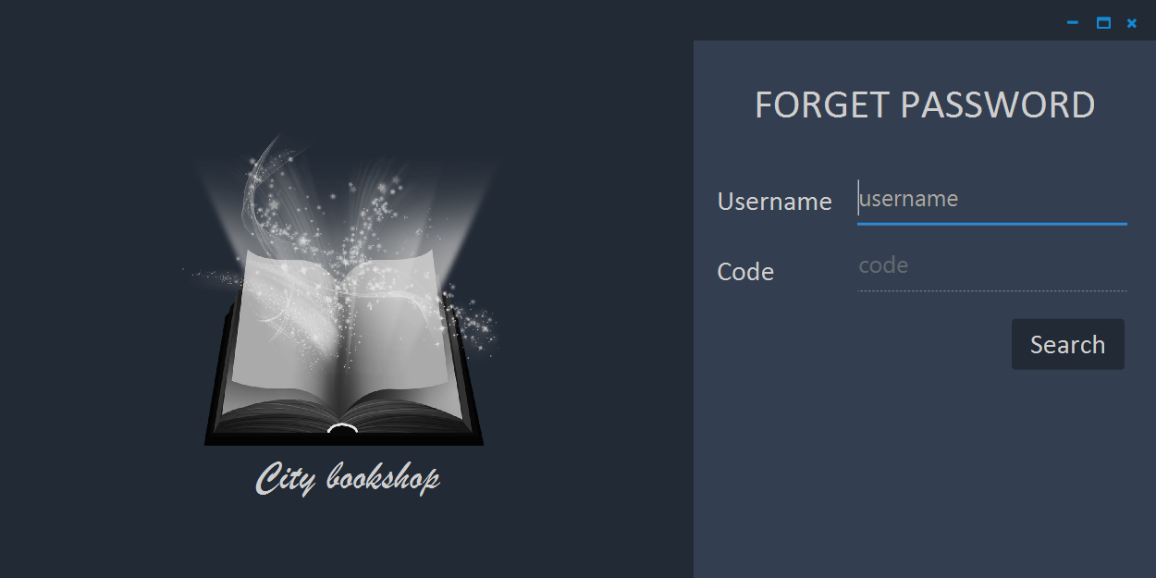
2
1
3
4
5
6

Slide 3
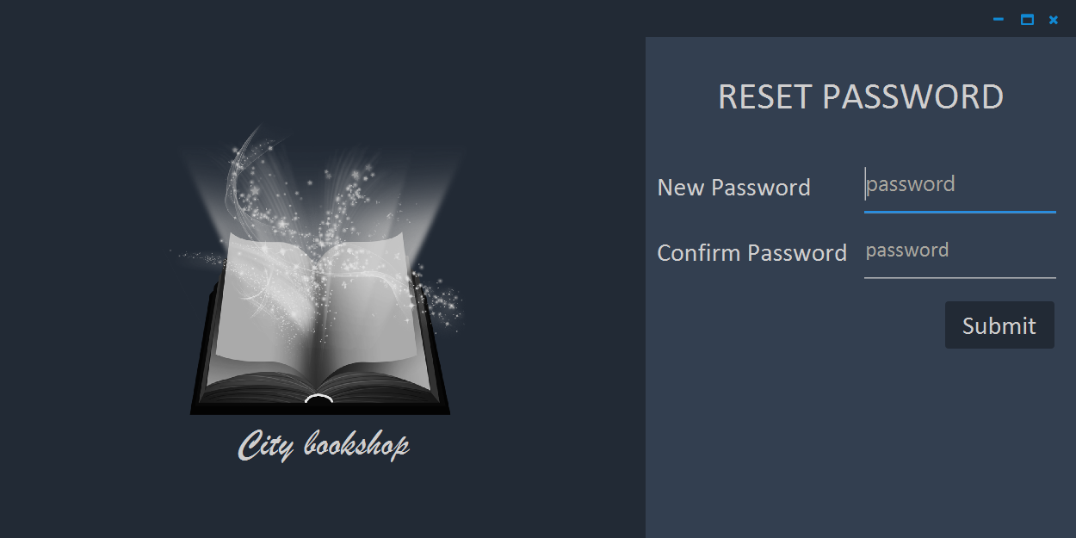
2
1
3
4
5
6

Slide 4
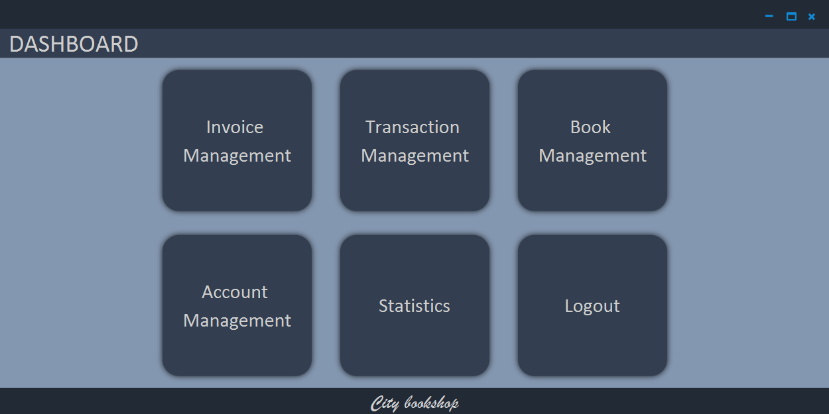
2
9
1
3
8
4
7
5
6

Slide 5
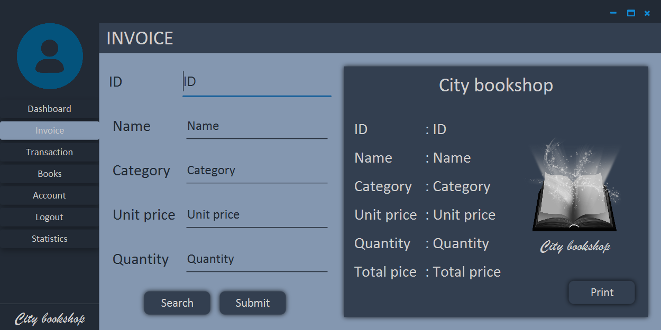
2
1
3
20
15
14
13
16
12
11
17
4
10
18
9
8
19
5
7
6

Slide 6
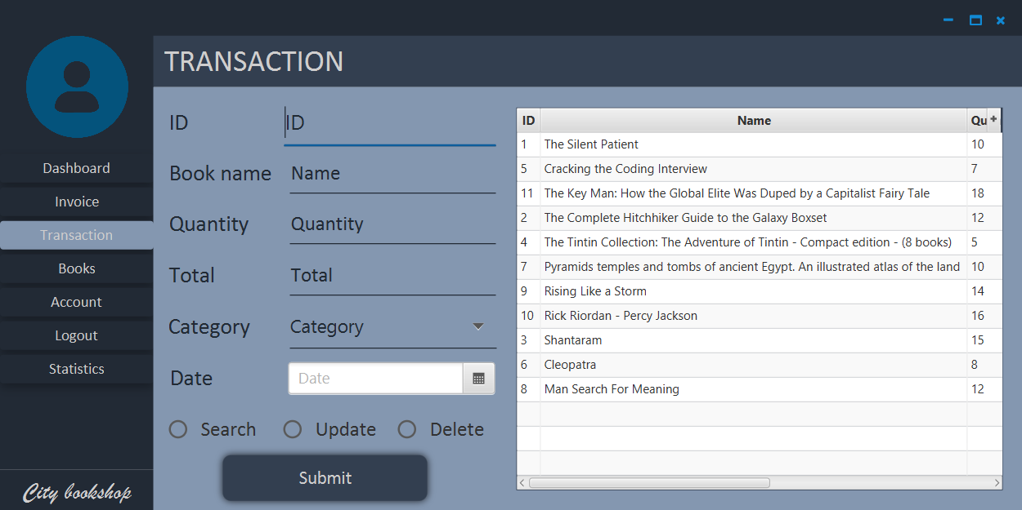
2
1
3
23
13
22
12
11
14
10
15
9
16
4
8
17
7
6
18
21
19
20
5

Slide 7
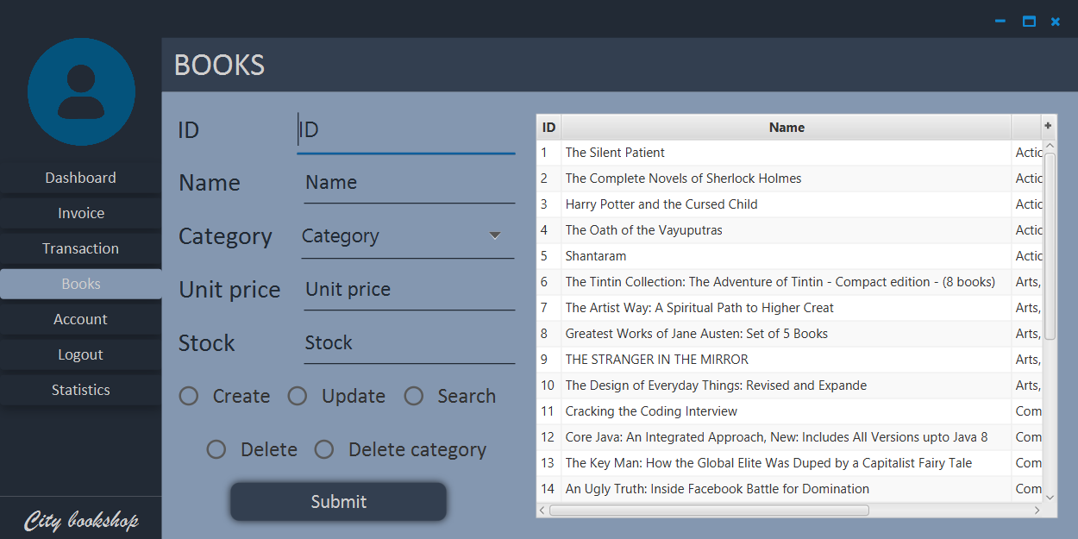
2
1
3
24
13
23
12
11
14
10
15
9
16
4
8
17
7
18
6
19
22
21
20
5

Slide 8
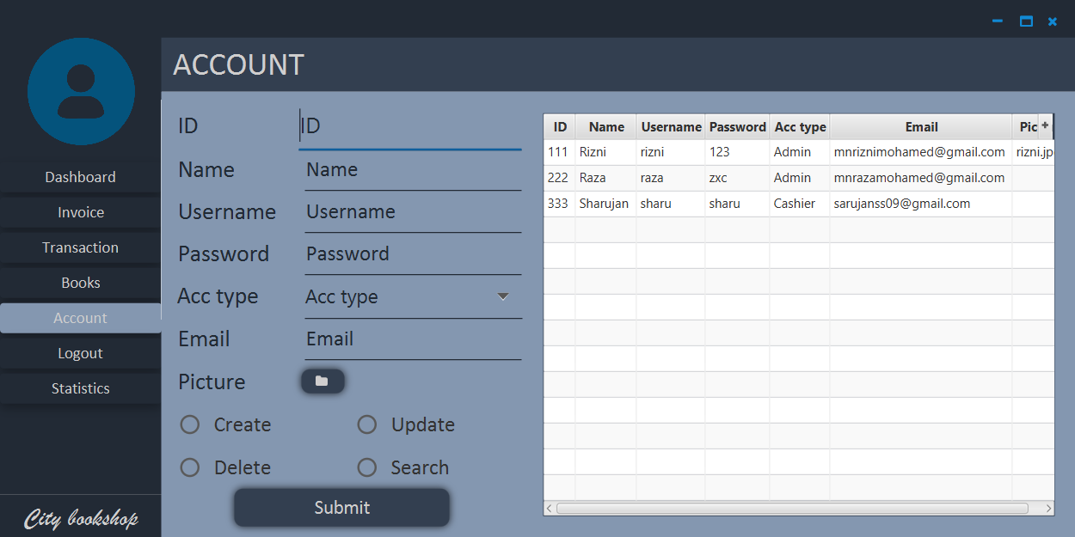
2
1
3
25
13
24
12
11
14
10
15
9
16
4
8
17
7
19
18
6
20
23
22
21
5

Slide 9
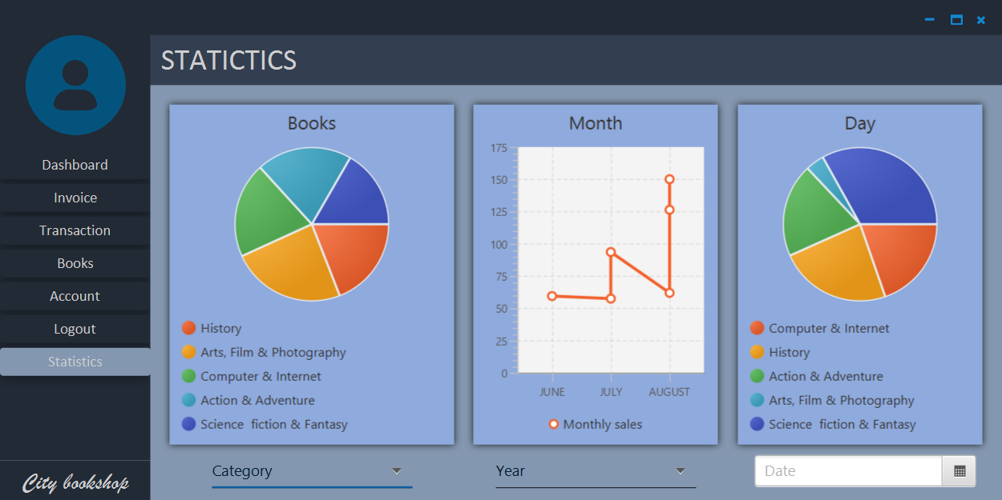
2
1
3
17
14
13
12
4
11
10
9
15
8
16
7
6
5

